Slide 1
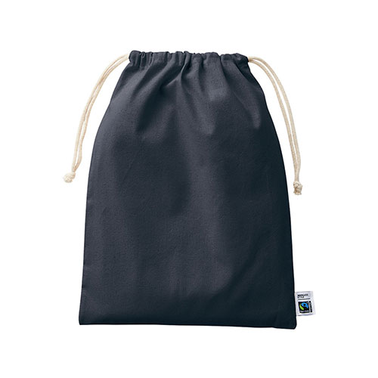
【提案書】
フェアトレードコットン巾着（L）
特徴
Lサイズのシンプルな巾着ですが、生地にはフェアトレード認証を受けた環境にも優しいオーガニックコットンを使用。肌触りの良さもあり、ショッパーから物販用までおすすめです。
商品写
納期
納期スペース
仕様
素材：ｺｯﾄﾝ
サイズ：約280×370（mm）
備考：ﾌｪｱﾄﾚｰﾄﾞｵｰｶﾞﾆｯｸｺｯﾄﾝ使用、取説付
お見積
お見積りスペース

